Slide 1
Demografie

Slide 2
Úvod do demografie
demografie = demos (lid) + grafein (psáti / popisovati), z řečtiny
– předmět studia: demografická / populační reprodukce = neustálá obnova populací v důsledku procesů rození a umírání
– objekt studia: lidská populace
demografický / populační vývoj
– oproti demografické / populační reprodukci obsahově širší pojem, zahrnuje též prostorovou mobilitu obyvatelstva (tj. migraci)
– čím menší je územní jednotka, tím větší má migrace vliv (při studiu světové populace nulový vliv, malý vliv často i na území celých států)
– geografie obyvatelstva zahrnuje oproti demografii navíc migraci a studium rozmístění lidí na Zemi včetně jeho podmíněnosti (vnější faktory, kauzalita)

Slide 3
Úvod do demografie
obyvatelstvo x (lidská) populace
– obyvatelstvo = soubor lidí žijících na určitém území (stát, kraj, obec)
– (lidská) populace = soubor lidí, mezi nimiž dochází k demografické reprodukci
– obyvatelstvo jednoho státu se může skládat z několika populací, jedna populace může být rozdělena do několika států
vnější podmínky
– je nutné studovat i společenský, biologický a geografický kontext
– některé faktory jsou prakticky demografické (sňatečnost, rozvodovost, sterilita, migrace atd.)

Slide 4




Zdroje demografických dat
1) sčítání lidu
– týká se v určitém okamžiku všech osob v zemi nebo ve vymezené části země
– jednotná metodika od poloviny 19. století, srovnatelnost dat, dlouhé časové řady
2) běžná evidence přirozené měny
– matriky: zejména evidence narozených a zemřelých, ale též sňatky, rozvody a potraty
3) běžná evidence migrací
– provádí obecní úřady (dříve policie): evidence vnější a vnitřní migrace (stěhování), kdy musí dojít k překročení hranice obce

Slide 5

Zdroje demografických dat
4) populační registr
– centrální registr občanů: funguje na principu registračních lístků (v elektronické podobě)
– založí se při narození každé osoby a průběžně se do nich zapisují všechny demografické události (sňatek, narození dítěte, změna trvalého bydliště, rozvod atd.)
5) zvláštní šetření
– výběrová šetření (např. mikrocensus): údaje jen za reprezentativní vzorek
– šetření populačního klimatu

Slide 6
Demografický vývoj světa
většina populací se proměňuje
– možnost udržet populaci v určité velikosti a struktuře je spíše teoretická
– platí to pro celý svět, světové regiony i jednotlivé státy
– proměny velikosti: růst či pokles
– proměny struktury: věkové složení, sociální struktura, etnické složení atd.
– proměňuje se i způsob života a životní zkušenosti, současné životní šance a normy chování jsou velmi odlišné od předchozích generací (naděje dožití, vhodný věk pro sňatek atd.)
Svět se v demografickém slova smyslu v současném období velmi výrazně mění.
– je vhodné studovat a modelovat minulý i budoucí demografický vývoj

Slide 7
Tempo růstu populace světa
na Zemi dnes žije nejvíce obyvatel v historii
– a to lze konstatovat i přes neexistenci dat z dávné minulosti
– 1 mld.: 1804
– 2 mld.: 1927
– 3 mld.: 1960
– 4 mld.: 1974
– 5 mld.: 1987
– 6 mld.: 1999
– 7 mld.: 2011
– 7,9 mld.: 30. 11. 2021 (populační hodiny, např.: https://www.worldometers.info/cz/)
– podle odhadů žilo za celou dobu existence člověka na Zemi asi pouze 100 mld. osob (Homo sapiens existuje zhruba 200 000 let)

Slide 8
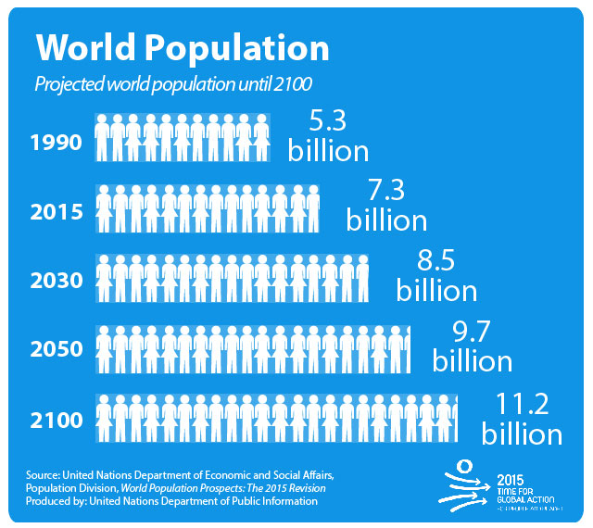
Tempo růstu populace světa
intenzivní růst světové populace především v posledním období
– v prvním tisíciletí (0 až 1 000): světová populace cca 300 mil. lidí, téměř žádný růst
– ve druhém tisíciletí (1 000 až 2 000): dvacetinásobné zvětšení populace
– v roce 1900 cca 1,5 mld. obyvatel, v roce 2000 cca 6 mld. obyvatel
– tempo růstu se zvyšovalo i v prvních desetiletích 20. století
kulminace tempa růstu
– v současné době existují důkazy,
že míra světového růstu dosáhla
vrcholu a pomalu klesá
– meziroční přírůstku asi o 2 %

Slide 9
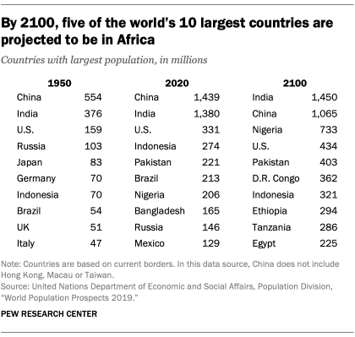
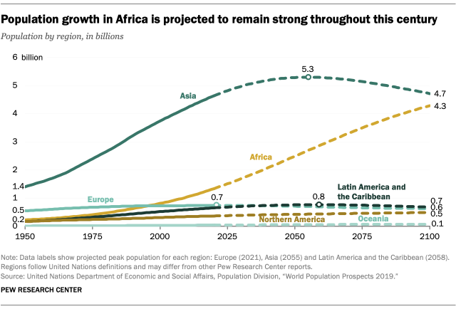
Tempo růstu populace světa
problém = růst počtu obyvatel koncentrován do méně vyspělých zemí
– v období 1950 až 2000 připadalo 89 % celkového přírůstku na LDRs
– projekce OSN odhadují, že v období 2000 až 2050 proběhne v LDRs celý přírůstek
– navíc MDRs zaznamenávají jako celek pokles populace

Slide 10
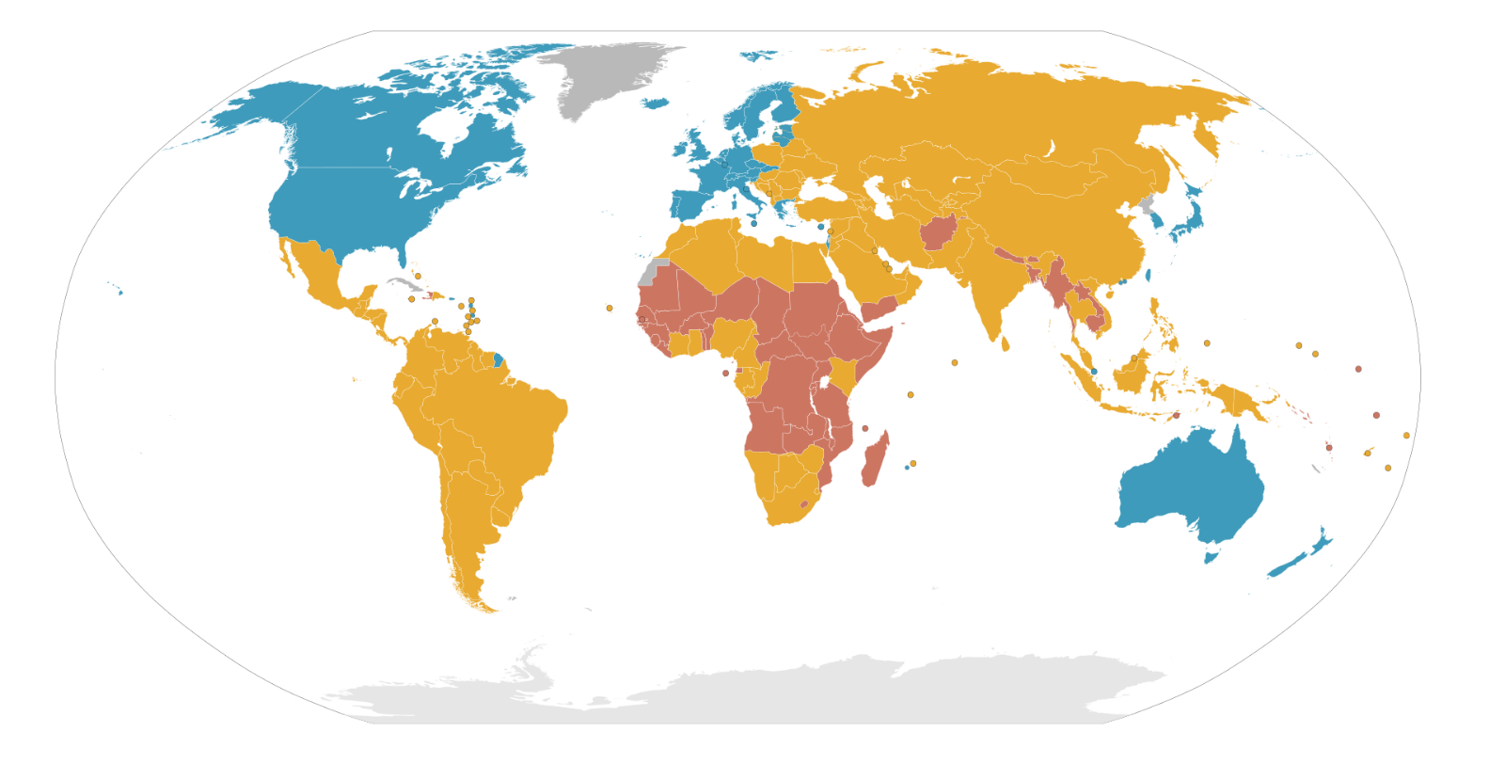
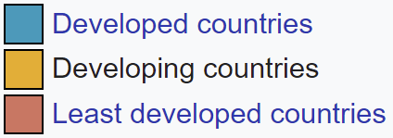
Státy světa dle vyspělosti
absolutně největší nárůst populace v LDCs
– MDRs (More Developed Regions): Evropa, Severní Amerika, Austrálie, Japonsko
– LDRs (Less Developed Regions): zbytek světa kromě LDCs
– LDCs (Least Developing Countries): cca 50 nejchudších, zejména Afrika

Slide 11
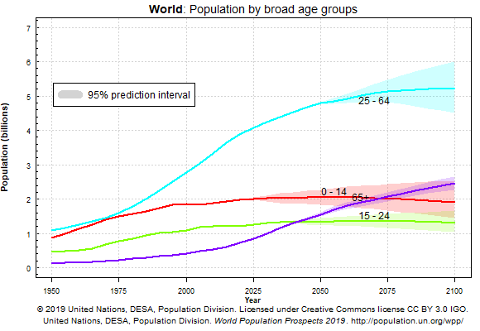
Tempo růstu populace světa
změna rozložení obyvatelstva na globální úrovni
– ubyde obyvatelstva v MDRs, přibyde obyvatelstva v LDRs
– promění se struktura obyvatel světa (věková, etnická, náboženská, kulturní atd.)

Slide 12
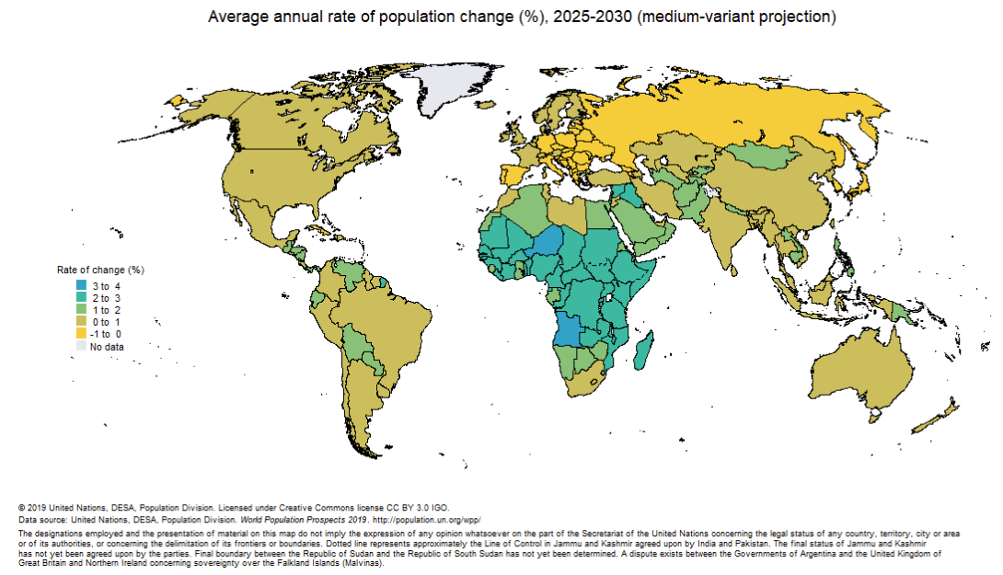

Slide 13
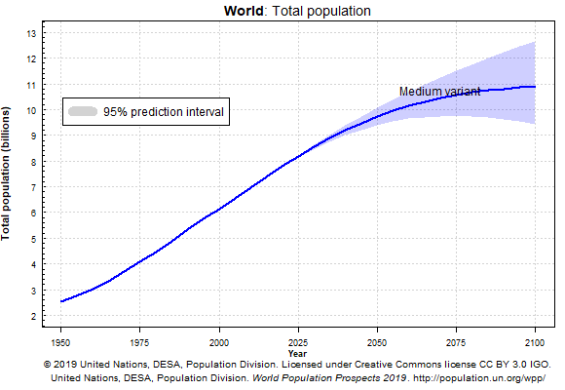
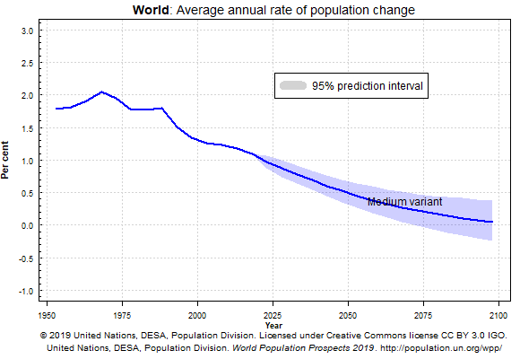
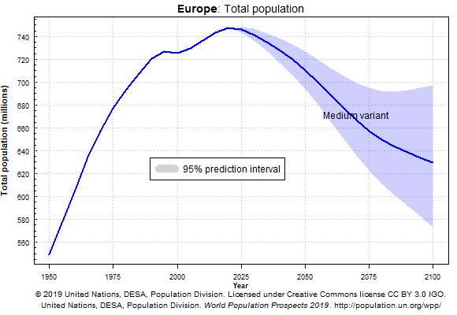
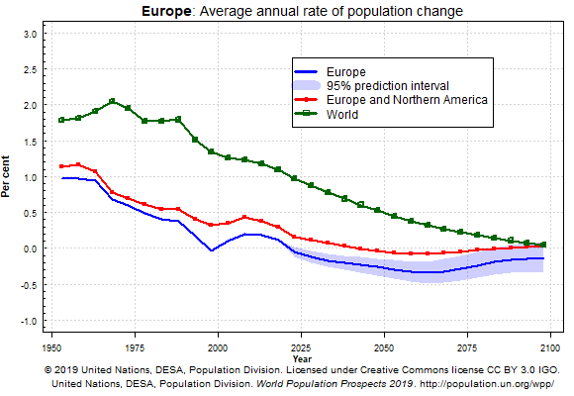
Pravidelné prognózy OSN
World Population Prospects (https://population.un.org/wpp/)

Slide 14
Demografický přechod
koncept demografického přechodu
– snaží se zevšeobecnit změny růstu počtu obyvatel v čase, má 4 fáze
– vysvětluje kulminaci populačního růstu světa ve druhé polovině 20. století (ve druhé a třetí fázi se tehdy nacházela většina rozvojových států)
– vysvětluje očekávaný pokles tempa růstu světové populace v první polovině 21. století (většina rozvojových zemí se dostane do čtvrté fáze)
demografický „přechod“ = přechodné období demografických procesů
– tradiční společnost = nízký přirozený přírůstek = 1. rovnovážný stav
– vlastní (demografický) přechod = vysoký přirozený přírůstek = dynamická fáze
– industriální společnost = nízký přirozený přírůstek = 2. rovnovážný stav

Slide 15
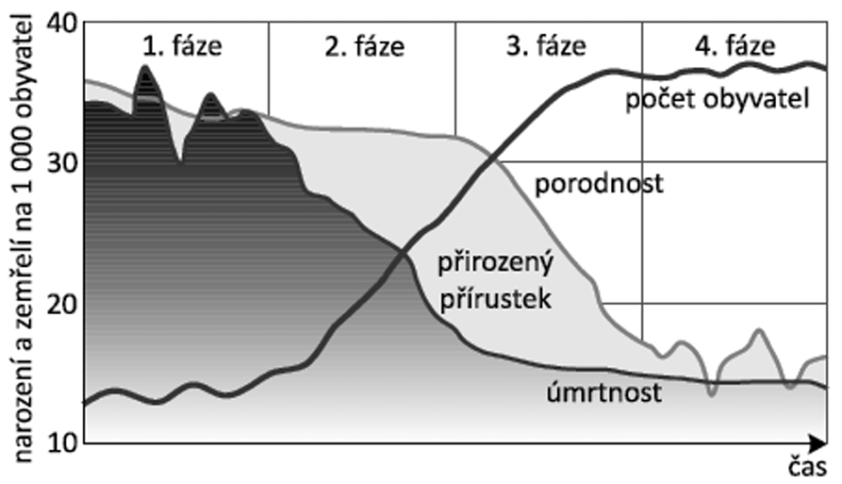
Demografický přechod

Slide 16
Demografický přechod
první fáze (high-stationary phase)
– vysoká míra porodnosti i vysoká míra úmrtnosti
– větší variabilita u úmrtnosti (neúrody a hladomory, války, epidemie atd.)
– střídají se období nižší a vyšší úmrtnosti = minimální celkový populační růst
– populace zůstává na početně nízké avšak kolísající úrovni
– odpovídá Evropě do počátku 19. století a LDRs do počátku 20. století
– pro státy v této fázi charakteristické: nízké průměrné příjmy, nízká úroveň gramotnosti, nízké zastoupení průmyslu, nízký stupeň urbanizace, špatná lékařská péče o malé děti, špatná dopravní dostupnost, špatná sociální pozice žen
– většinou chudé, zaostalé, agrární a odlehlé státy

Slide 17
Demografický přechod
druhá fáze (early-expanding phase)
– vysoká míra porodnosti a pokles míry úmrtnosti
– zvyšuje se naděje dožití, populace začíná výrazně početně růst
– faktory této změny:
a) rozvoj biologie a lékařských oborů: výrazně přispělo ke zvládnutí řady epidemií
b) růst zemědělské produkce (brambory, obilí): zlepšila se výživa obyvatelstva, podařilo se odstranit hrozbu masových hladomorů
c) zlepšení sanitárních a hygienických podmínek života: sociální péče, individuální hygiena
d) rozvoj dopravy: usnadnění zásobování
e) částečně zlepšení bezpečnostní situace (kriminalita)

Slide 18
Demografický přechod
třetí fáze (late-expanding phase)
– pokles míry porodnosti a nízká míra úmrtnosti
– zpomaluje se populační růst, nastupuje urbánně-industriální společnost
– téměř všechny narozené děti se dožijí dospělosti („není třeba rodit tolik dětí“)
– zákaz dětské práce („mít hodně dětí už nepřináší takový ekonomický benefit“)
– faktory této změny
a) stupeň urbanizace, dle urbanizační teorie jsou na venkově nižší náklady na výchovu dětí (vykonávají pomocné práce), ve městech navíc stísněné bytové prostory
b) vliv ekonomických podmínek, dle teorie životní úrovně /
emancipační teorie mají ekonomicky vyspělé země nižší
porodnost, tzv. zúžená reprodukce

Slide 19
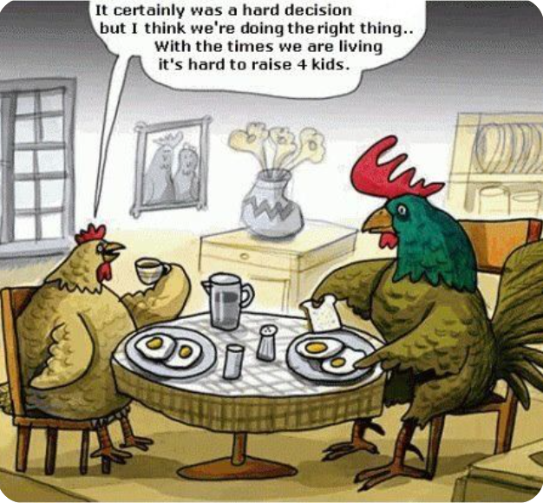
Demografický přechod
c) vliv tradic a náboženství
d) preventivní prostředky, regulace porodnosti: znalost a používání (zejména hormonální) antikoncepce, primárně v ekonomicky vyspělých zemích, role sociální strukturace (společenské třídy) i prostorové strukturace (metropole x venkov)
e) uplatňování pronatalitních či antinatalitních opatření (politik)
Společnost, která kontrolujete úmrtnost,
si může dovolit kontrolovat i porodnost.

Slide 20
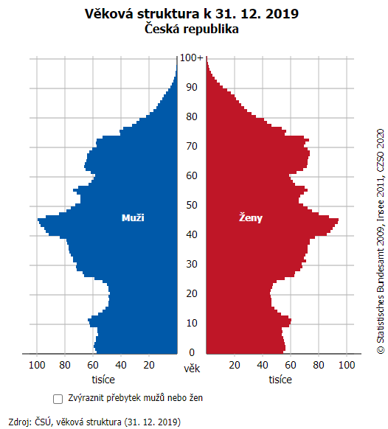
Demografický přechod
čtvrtá fáze (low-stationary phase)
– nízká míra porodnosti i nízká míra úmrtnosti
– dojde k velikostní stabilizaci populace (stacionární populace)
– zachování nízké porodnosti a malých rodin pod vlivem sociálních, institucionálních a ekonomických faktorů
– oproti první fázi nastává
větší variabilita u porodnosti
(různé hospodářské a sociální
krize, resp. motivace)

Slide 21
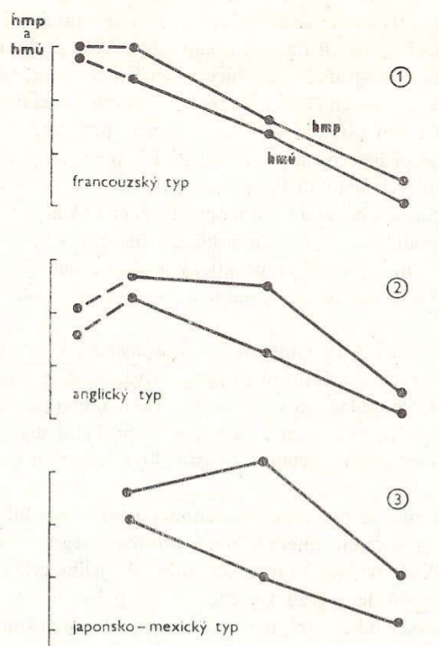
Tři typy demografického přechodu
francouzský typ
– současně klesá porodnost i úmrtnost
– malý přirozený přírůstek, i růst počtu obyvatel
anglický typ
– trvalý pokles úmrtnosti při zachování vysoké
porodnosti, později prudce klesne i ona
– velký přirozený přírůstek i růst počtu obyvatel
– modelový příklad demografického přechodu
japonsko-mexický typ
– úmrtnost klesá, ale porodnost nejprve roste (klesá později)
– velmi vysoký přirozený přírůstek, i růst počtu obyvatel

Slide 22
Demografický přechod
třeba zasadit do širšího kontextu sociálních změn
– nedochází pouze ke změnám demografických měr (porodnost a úmrtnost), ale též:
a) proměna věkové struktury
b) proměna struktury zaměstnanosti (včetně ekonomické aktivity žen)
c) proměna rozložení populace v prostoru (včetně míry urbanizace)
švédská populace často využívána jako standard
– unikátně dlouhé řady záznamů, data od roku 1750
– malá „narušenost“ různými vlivy, jako jsou války, epidemie atd.

Slide 23
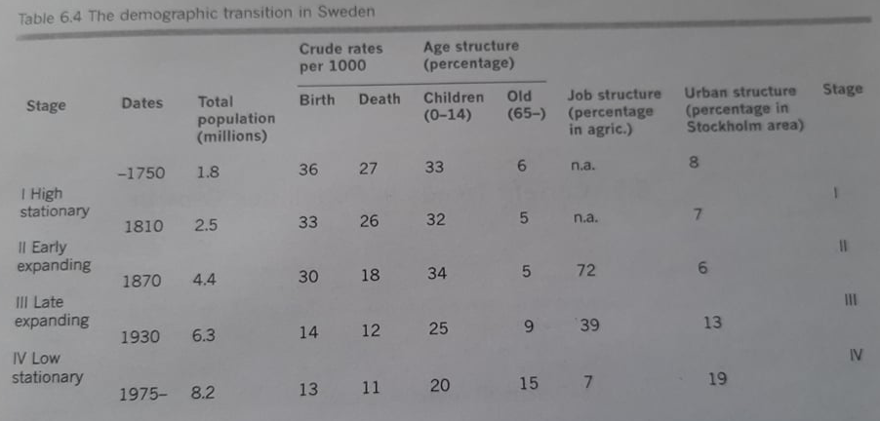
Demografický přechod
Zdroj: HAGGETT, P. (2001): Geography. A Global Synthesis. Harlow: Prentice Hall, p. 193.

Slide 24
Časoprostorový průběh
v různých částech světa v různou dobu
– v Evropě v průběhu 19. století, ukončen na začátku 20. století, nejdříve západní Evropa, následně severní Evropa a nakonec jižní a východní Evropa
– s malým zpožděním v oblastech s výraznými kolonizačními vlnami evropského vystěhovalectví (Severní Evropa a Austrálie), přelom 19. a 20. století
– ve zbytku světa až po 2. světové válce = kulminace tempa populačního růstu světa
většina světa dnes ve čtvrté fázi
= příčina předpokládaného poklesu tempa populačního růstu v 21. století
– výjimky: východní subsaharská Afrika (fáze I), střední a západní subsaharská Afrika (přelom fáze I a II), některé státy JZ Asie, Oceánie mimo Austrálii a Nový Zéland (začátek fáze III)

Slide 25
Kritika teorie demografického přechodu
tendence zaznamenané v Evropě se mechanicky přenášejí na svět
– vývoj v ostatních částech světa má ale specifické podmínky a znaky
– demografický přechod v jiných částech světa nastává za mnohem vyšší porodnosti a úmrtnosti, než tomu bylo v předindustriální Evropě
– úmrtnost se snižuje kvůli různým faktorům a opatřením rapidně, což má za následek extrémně vysoké populační přírůstky (populační exploze)
– úvodní fáze probíhají mnohem rychleji, nestačí se přizpůsobit ostatní složky společenského vývoje (zabezpečení potravin, vzdělání, urbanizace atd.)
po ukončení procesu v Africe, Asii a Latinské Americe bude muset být teorie do jisté míry modifikována
– procesy v těchto částech světa totiž probíhají za jiných podmínek

Slide 26
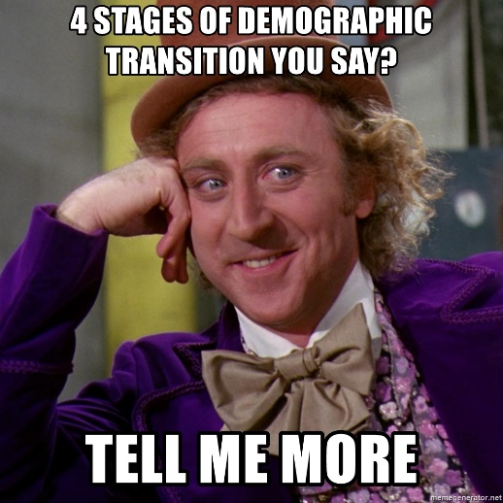
Kritika teorie demografického přechodu
model nezohledňuje vliv migrací
– zejména v území malého rozsahu může být značný, např. mladí migranti a vysoký PP
populační růst v Evropě už před rokem 1750
– v některých evropských regionech zaznamenán poměrně rychlý populační růst už od poloviny 15. století
analýza historicko-demografických dat
– otázka dostupnosti a vypovídací schopnosti

Slide 27
Druhý demografický přechod
snaha vysvětlit dramatický pokles plodnosti v Evropě od půli 60. let
– nejprve identifikováno v západní a severní Evropě, později i v jižní a střední Evropě
– poprvé publikováno v roce 1986 (Belgičan Ron Lesthaeghe a Dán Dirk van de Kaa)
– týká se především MDRs
– typický projev: pokles úhrnné plodnosti pod hodnotu 2,1 (prostá reprodukce)
širší myšlenkový základ, kompletní změna postojů a norem
– počátek nové éry v demografické historii, posun od „altruismu“ k „individualismu“
– proměna přemýšlení o velikosti rodiny
– první demografický přechod se týkal zajištění vysokého životního standardu a zlepšení šancí pro příští generace (děti chápány jako výraz úspěšnosti rodiny) = altruismus
– druhý demografický přechod zdůrazňuje práva a životní naplnění jednotlivců, rodiče se snaží o svůj životní úspěch, děti jako „omezení“ či „překážka“ = individualismus

Slide 28
Druhý demografický přechod
radikální proměna postavení ženy ve společnosti
– větší svoboda a šance zvolit si vlastní uplatnění, dříve toto v důsledku vysoké plodnosti omezeno
– emancipace žen ve vyšším vzdělání, na pracovním trhu a ve finanční nezávislosti
– snadná dostupnost jednoduše použitelné a spolehlivé antikoncepce
– nové postoje k potratům
zvýšila se různorodost způsobů a uspořádání života
– snížila se atraktivnost modelu tradiční rodiny
– zvýšení počtu a usnadnění rozvodů
– nesezdaná soužití, partneři nežijící v jedné domácnosti, singles (někteří dobrovolně a i ve vyšším věku), stejnopohlavní páry a obecně queer lidé a formy soužití atd.

Slide 29
Druhý demografický přechod
zásadní proměny z demografického hlediska
– zvýšení podílu (dobrovolně) bezdětných žen
– odklad těhotenství a rození dětí do vyššího reprodukčního věku ženy
demografický modernismus
– označení pro řadu výše popsaných jevů
– spojení s postmoderní a postindustriální společností
– dle některých nikoliv posun od altruismu k individualismu, ale až k hedónismu
– v některých státech / regionech konzervativní odpověď / „protiútok“
primárně záležitost Evropy, Severní Ameriky a dalších MDRs
– otázka šíření do dalších částí světa a podoby v nich ?
– pozice LDRs a LDCs ?

Slide 30
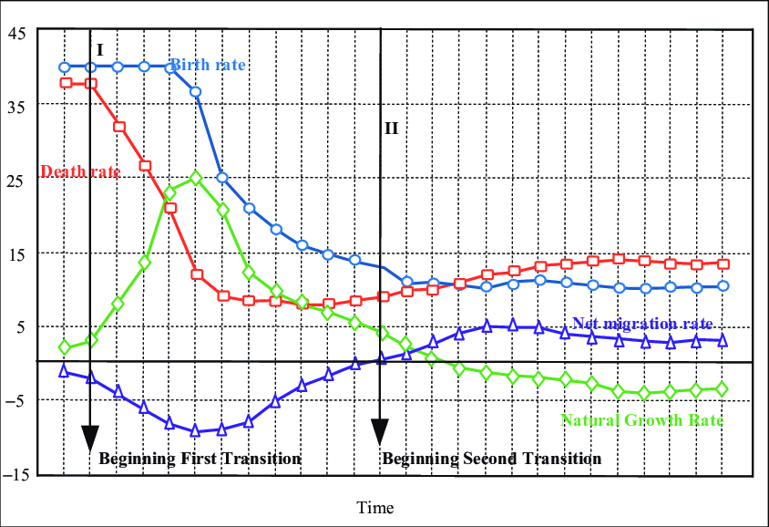
Druhý demografický přechod

Slide 31
Demografie 1950–2050 (2100)
porodnost a plodnost
– primární složka reprodukčního chování
– na celosvětové úrovni téměř výhradně, na menších územích i faktor migrace
– i malé změny plodnosti mohou v dlouhodobém horizontu způsobit velké změny
dva základní ukazatele
– hrubá míra porodnosti = počet živě narozených na 1 000 obyvatel středního stavu
– hmp = N^{v} / P * 1 000 (‰)
– úhrnná plodnost = součet specifických měr plodnosti žen v reprodukčním věku (15–49 let) podle jednotek věku = počet dětí narozených jedné ženě za reprodukční období
– f_{x} = N^{v}_{x} / F_{x} (eventuálně krát 1 000, pak ‰)

Slide 32
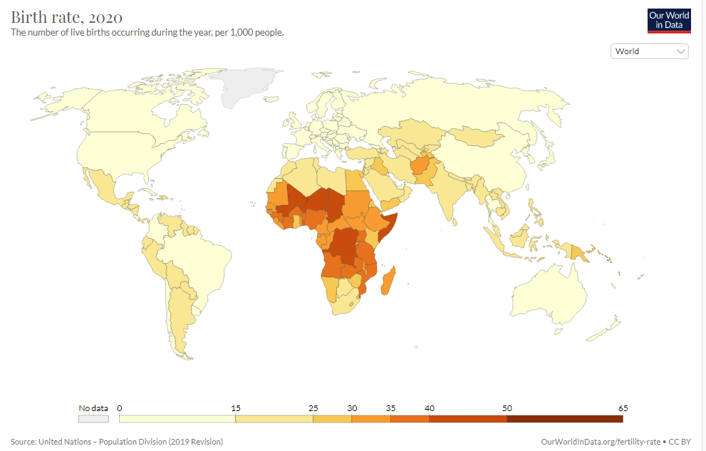

Slide 33
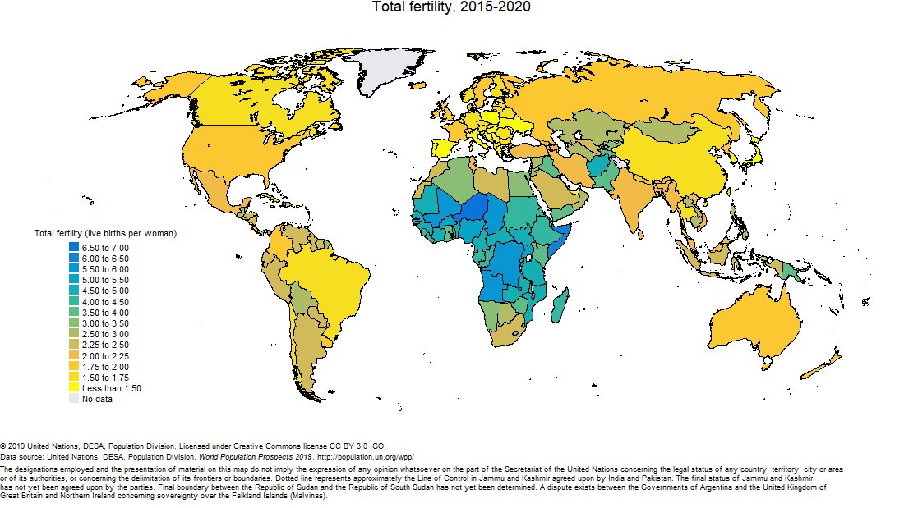
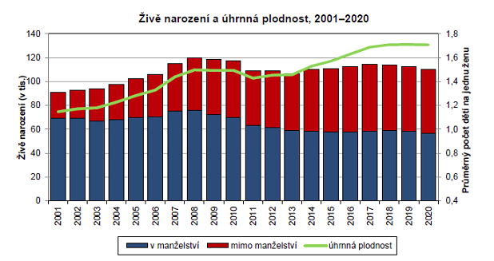
Česká republika:

Slide 34
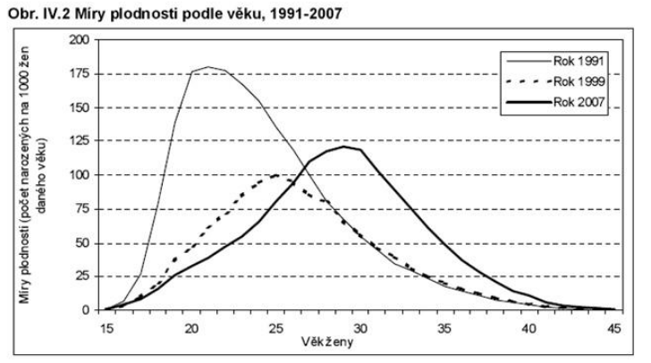
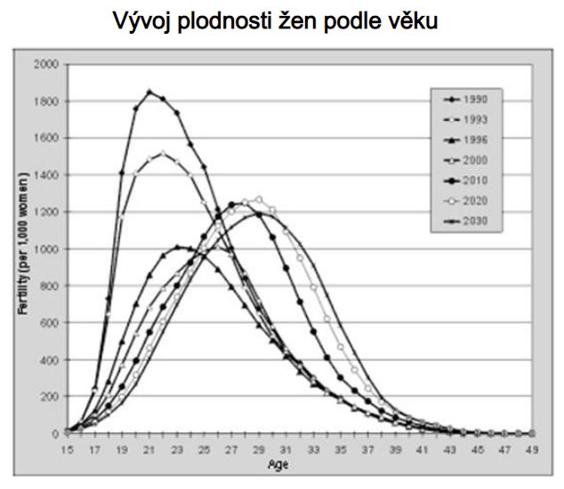
Demografie 1950–2050

Slide 35
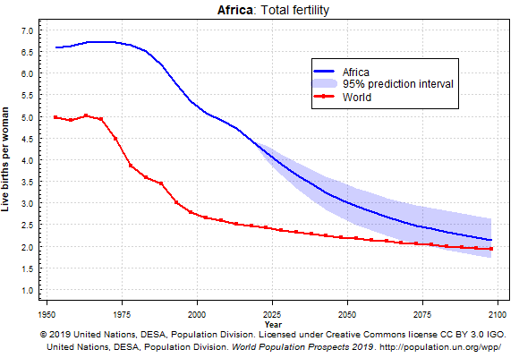
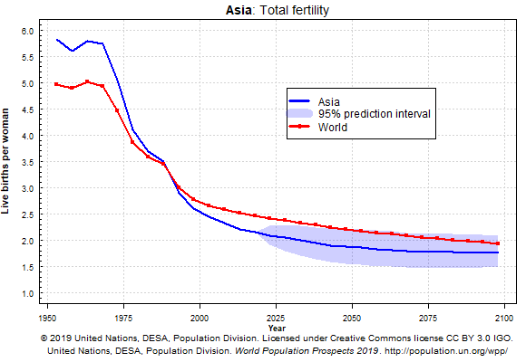
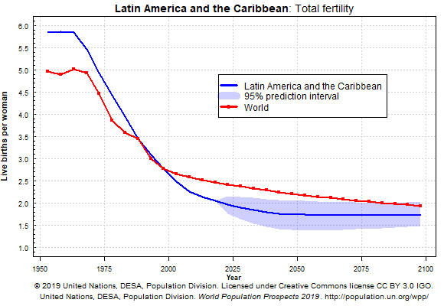
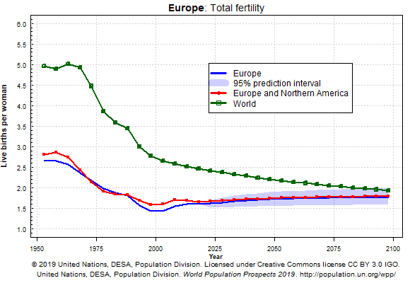

Slide 36
Demografie 1950–2050 (2100)
faktory poklesu porodnosti a plodnosti
– rozšíření vzdělávacích a pracovních příležitostí pro ženy, lepší postavení ve společnosti
– celkové zlepšení ekonomické situace, často až konzumní styl života
– rozšíření a aplikace programů plánování rodiny
dva extrémy
a) africké státy a státy JZ Asie (vysoké hodnoty)
– poklesu hodnot brání nízká ekonomická vyspělost, náboženské vyznání a hodnoty
– průměr 2015–20: Niger (6,95), Somálsko (6,12), DR Kongo (5,96), Mali (5,92)
b) evropské státy (nízké hodnoty)
– vliv druhého demografického přechodu (postupně prošel jednotlivé části Evropy)
– max. průměr 2015–20: Švédsko (1,85), Francie (1,85), Irsko (1,84), Rusko (1,82)
– min. průměr 2015–20: Moldavsko (1,26), BaH (1,27), Portugalsko (1,29), Řecko (1,30)

Slide 37
Demografie 1950–2050 (2100)
úmrtnost
– značný pokrok ve snížení úmrtnosti a prodloužení naděje dožití
tři základní ukazatele
– hrubá míra úmrtnosti = počet zemřelých na 1 000 obyvatel středního stavu
– hmú = D / P * 1 000 (‰)
– naděje dožití = střední délka života = pravděpodobnost dožití, tj. kolik let života má před sebou osoba určitého věku (nejčastěji se používá naděje dožití novorozenců)
– ukazatel se obvykle člení dle pohlaví, u žen bývá hodnota vyšší
– kvocient kojenecké úmrtnosti = počet zemřelých ve stáří do jednoho roku na 1 000 živě narozených téhož kalendářního roku; často používán jako ukazatel životní úrovně
– zejména v Evropě a Severní Americe přiblížení biologickým limitům
– k_{ú} = D₀ / N_{v} * 1 000 (‰)

Slide 38
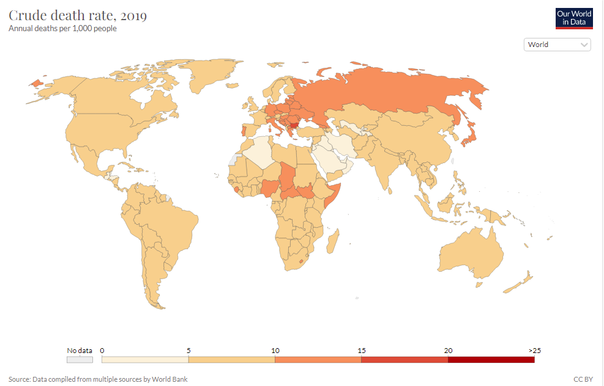

Slide 39
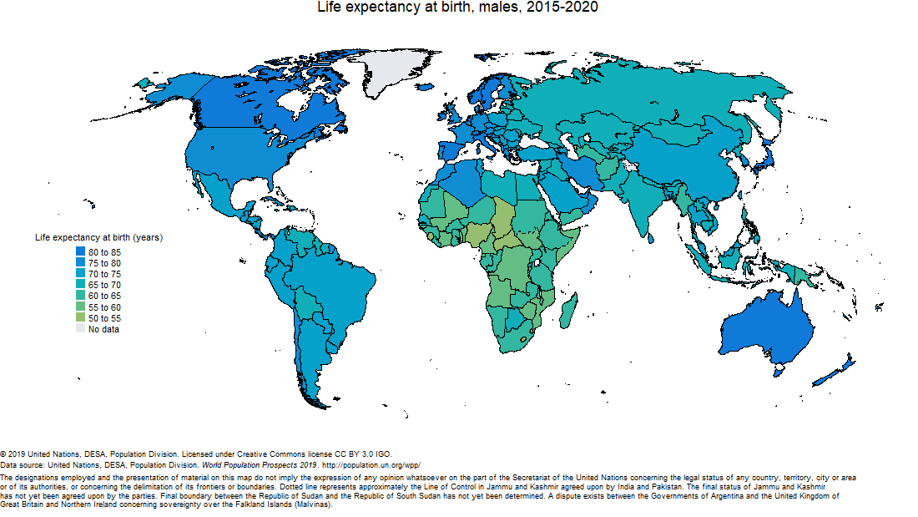
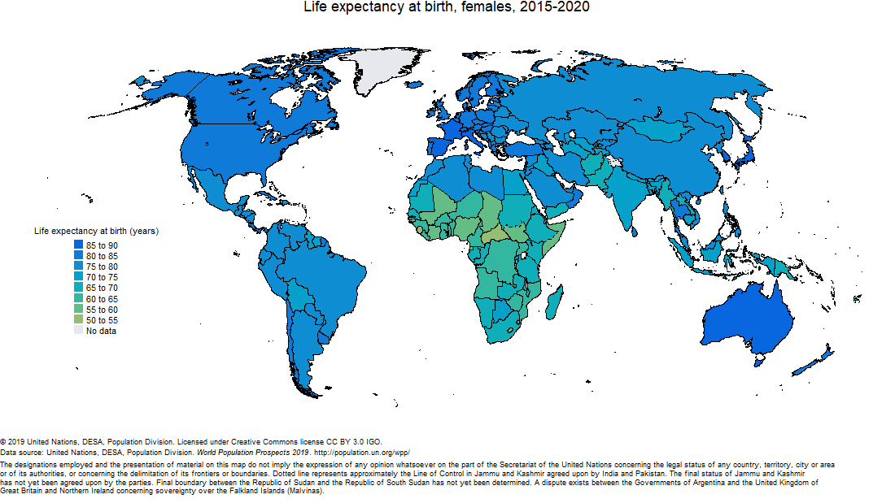
Naděje dožití ČR (2020)
– muži: 75,3 let
– ženy: 81,4 let

Slide 40
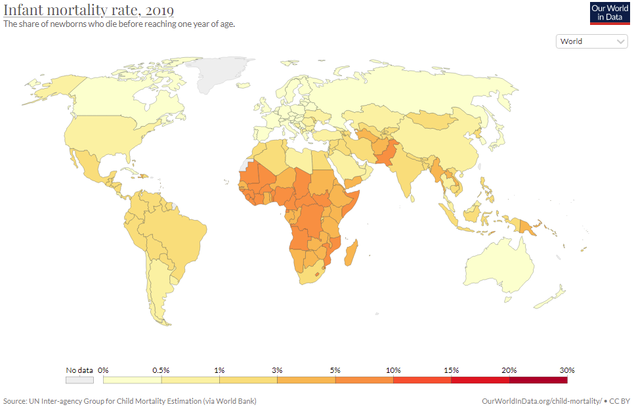

Slide 41
Demografie 1950–2050 (2100)
úmrtnost
– v letech 1950 až 2000 klesla ve světě jako celku úmrtnost na polovinu, zejména v LDRs
– v MDRs se úmrtnost mírně zvyšuje z důvodu stárnutí populace (růst podílu seniorů)
naděje dožití
– velikost ukazatele není ovlivněna věkovou strukturou, proto vhodnější
– MDRs pokračují v prodlužování naděje dožití, byť nárůst zpomaluje
– ve východní Evropě došlo se negativně projevil komunismus, v Rusku i 90. léta
– v LDRs také nárůst naděje dožití, a to i rychleji než v MDRs, díky omezení malárie a programům kontroly šíření infekčních chorob a ve vodě se šířících chorob (neštovice, tuberkulóza, cholera)
– nejnižší obecně v nejméně rozvinutých zemích, zejména v subsaharské Africe (vliv občanských válek a doprovodných ekonomických a sociálních otřesů)

Slide 42
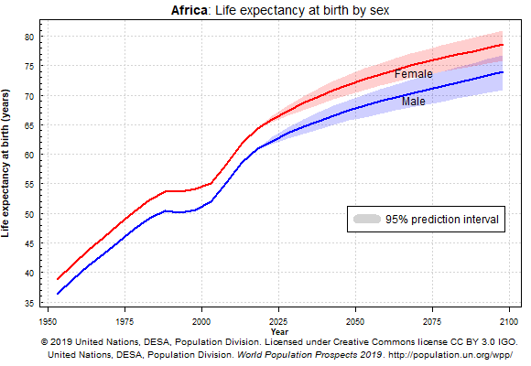
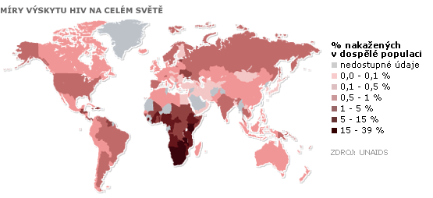
Demografie 1950–2050 (2100)
důvody nízké naděje dožití v některých státech
1) epidemie HIV/AIDS
– jedna z hlavních příčin úmrtí v některých zemích, vedlo i ke snížení populačních projekcí, v Africe nastal i pokles naděje dožití na konci 80. let a v 90. letech, pak zlepšení
– v roce 2021 na světě nakaženo přes 43 mil. osob, z toho 2/3 v subsaharské Africe, v některých zemích nakažený každý třetí dospělý, v Evropě hlavně Ukrajina a Rusko

Slide 43
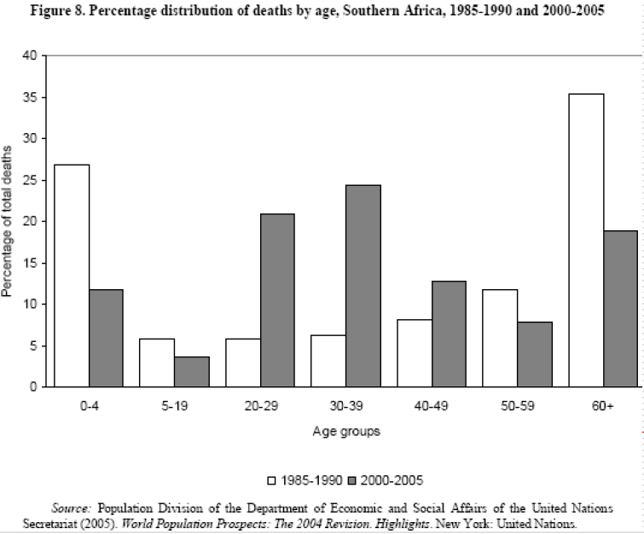
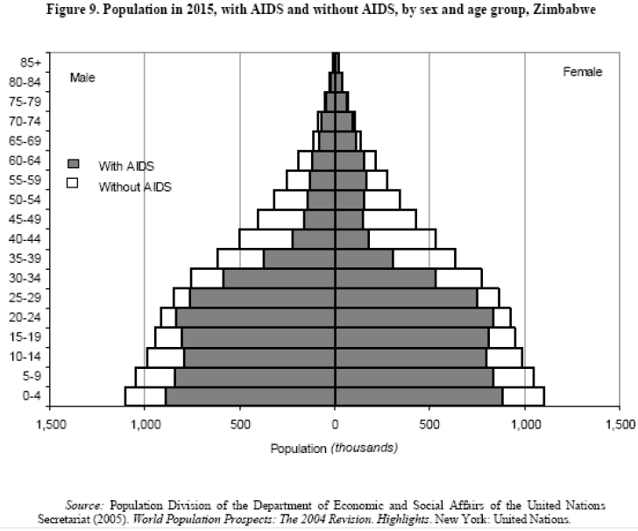
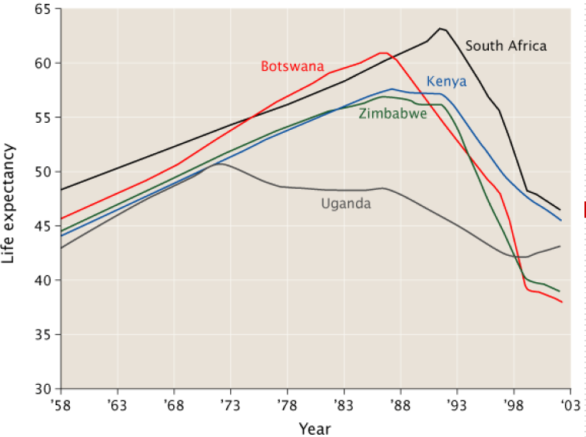
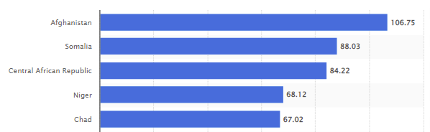
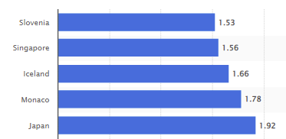
2) kojenecká a dětská úmrtnost
– kvocient kojenecké úmrtnosti často využíván pro vymezení rozvojového světa, zprostředkovaně totiž hovoří o kvalitě životní úrovně, zdravotní péče či kulturní úrovni (silná a vyspělá společnost se stará o ty nejslabší a nejzranitelnější)
Státy s nejvyšší a nejnižší hodnotou kojenecké úmrtnosti v roce 2021 (ČR 2,42 ‰, 9. nejnižší hodnota)

Slide 44
Demografie 1950–2050 (2100)
přirozený přírůstek / přirozený úbytek
– poměr porodnosti a úmrtnosti
jeden základní ukazatel
– míra přirozeného přírůstku = velikost přirozeného přírůstku (živě narození – zemřelí) na 1 000 obyvatel středního stavu
– mpp = (N^{v} – D) / P * 1 000 (‰) = hmp – hmú (‰)
– MDRs jako celek záporný přirozený přírůstek (nejvíce Evropa)
– LDRs jako celek kladný přirozený přírůstek (nejvíce LDCs)
– nejvyšší př. úbytek: Bulharsko (-6,4), Ukrajina (-5,6), Chorvatsko (-4,2), Lotyšsko (-3,8)
– nejvyšší př. přírůstek: Niger (37,9), Angola (32,6), Mali (32,0), Uganda (31,8)

Slide 45
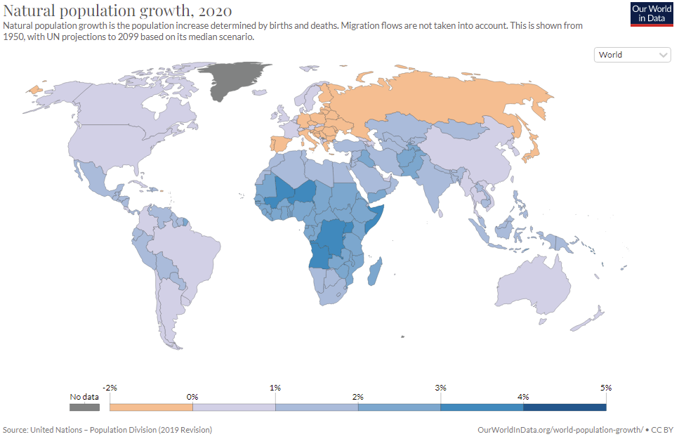
Demografie 1950–2050 (2100)
Pozor !!!: špatné jednotky, správně má být * 1 000 ‰ (nikoliv * 100 %)

Slide 46

Změny struktury obyvatelstva
výše popsané způsobí významné změny struktury obyvatelstva
– populační dynamika: náboženská, rasová, národnostní, etnická, jazyková atd. struktura
– sociální a ekonomická dynamika: struktura podle vzdělání, ekonomické aktivity, rodinného stavu, ...
demograficky pravděpodobně nejvýznamnější změna: věkové složení
– důsledek prvního a druhého demografického přechodu
– stárnutí obyvatelstva = demografické stárnutí

Slide 47
Demografické stárnutí
zvětšování podílu starších složek na celkovém obyvatelstvu
– dvě příčiny:
a) stárnutí shora věkové pyramidy = lidé žijí déle, prodlužuje se naděje dožití
b) stárnutí zdola věkové pyramidy = rodí se méně dětí, pokles porodnosti a plodnosti
nárůst podílu seniorů (%) ve věku 65 let a více na obyvatelstvu celkem
R
 | 1980 | 1990 | 2000 | 2010 | 2020
svět | 5,9 | 6,2 | 6,9 | 7,6 | 9,3
MDRs | 11,7 | 12,5 | 14,3 | 16,0 | 19,3
LDRs | 4,0 | 4,4 | 5,1 | 5,7 | 7,4
Evropa | 12,4 | 12,7 | 14,7 | 16,3 | 19,1
Severní Amerika | 11,3 | 12,5 | 12,4 | 13,1 | 16,8
Afrika | 3,2 | 3,2 | 3,4 | 3,3 | 3,5
Asie | 4,3 | 4,9 | 5,8 | 6,7 | 8,9
Rok 2020 (podíl 65+ v %)
Japonsko | 28,4
Itálie | 23,3
Portugalsko | 22,8
Finsko | 22,6
Řecko | 22,3
Spojené arabské emiráty | 1,3
Katar | 1,7
Uganda | 2,0
Zambie | 2,1
Angola | 2,2

Slide 48
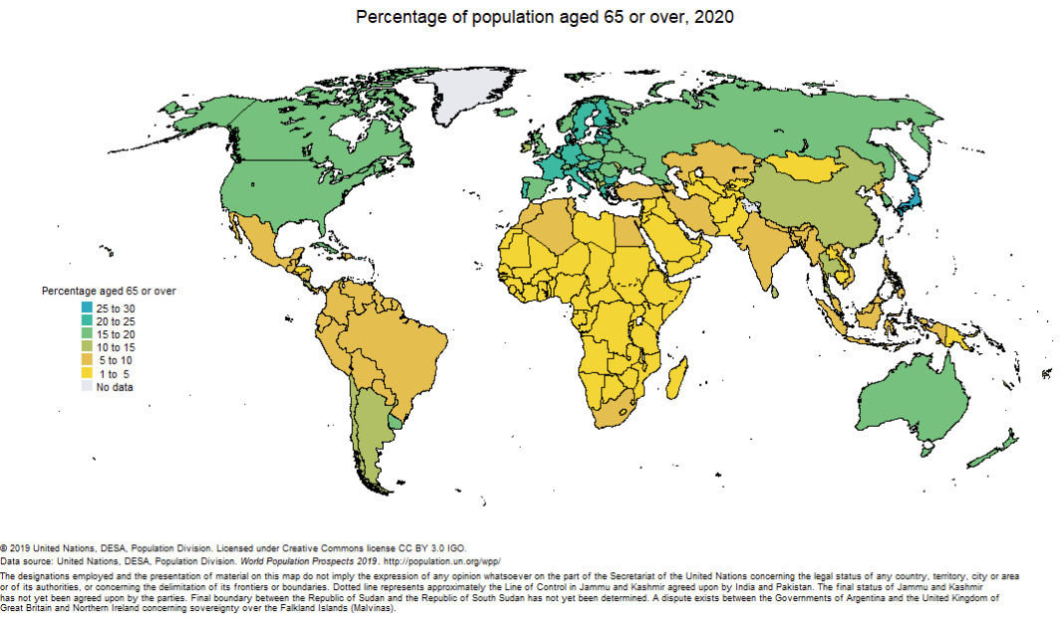
Demografické stárnutí

Slide 49
Věkové pyramidy
vhodný nástroj pro analýzu vývoje věkové struktury
– tři základní typy:
1) progresivní typ populace = klasická věková pyramida
– vysoký podíl mladého obyvatelstva
– každý následující ročník narozených je početnější, tj. rozšířená reprodukce
2) stacionární typ populace = „srovnaná“ věková pyramida
– stejná početnost všech kategorií obyvatelstva dětského věku
– vyrovnané počty narozených a zemřelých, tj. jednoduchá / čistá / prostá reprodukce
3) regresivní typ populace = „urnová“ věková pyramida
– relativně malý podíl dětského / mladého obyvatelstva
– stálý pokles počtu narozených, tj. zúžená reprodukce

Slide 50
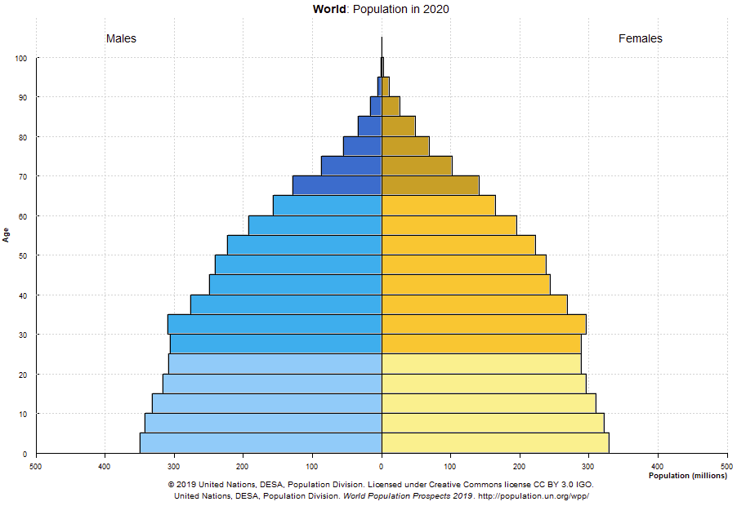
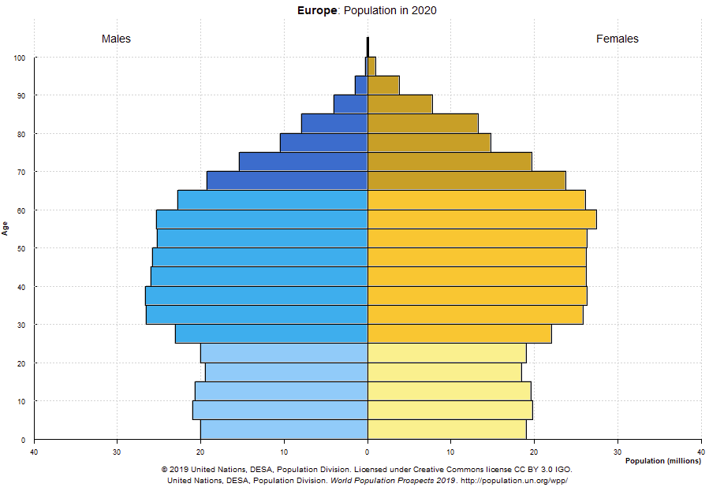
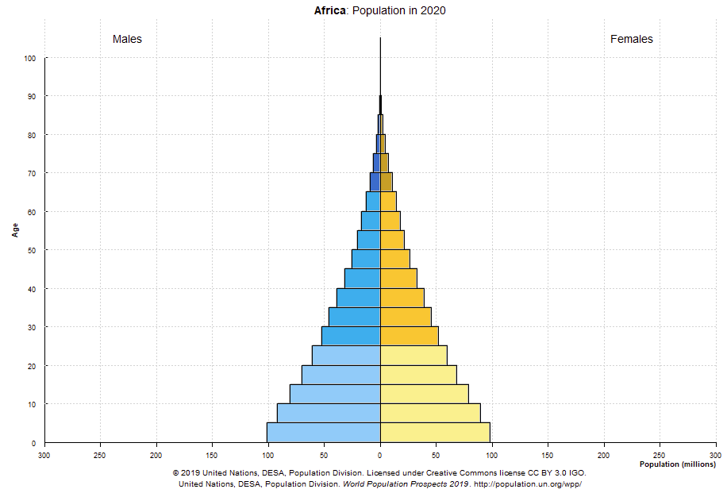
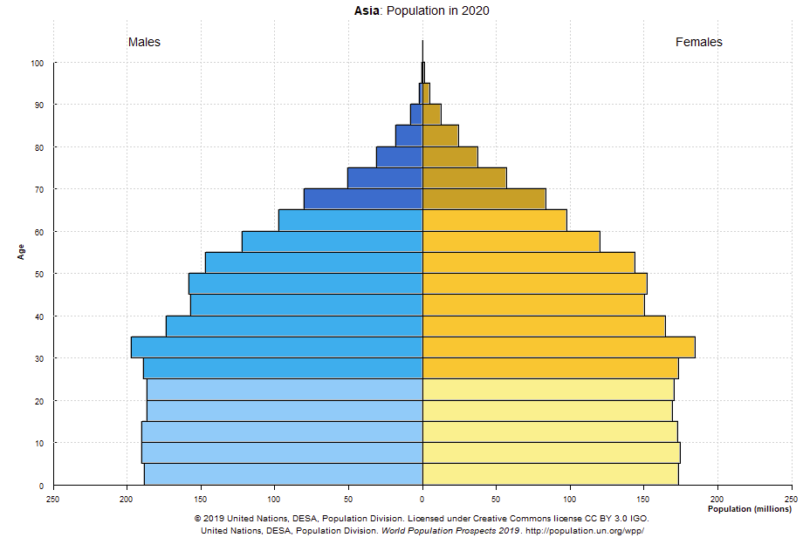

Slide 51
Věkové pyramidy
demografické stárnutí
– progresivní populace → stacionární populace → regresivní populace
demografické mládnutí („zmlazení“ populace)
– regresivní populace → stacionární populace → progresivní populace
– je to však reálné?
nepříznivé důsledky
– zhoršení ekonomických relací mezi produktivní a neproduktivní složkou populace
– tlak na systém zdravotní a sociální péče

Slide 52
Demografické stárnutí
dva základní ukazatele
– index stáří = poměr postproduktivní (seniorské) a předproduktivní (dětské) složky obyvatelstva, produktivní složka je ve věkové kategorii 15–64 let (dříve 15–60 let)
– i_{s} = P₆₅₊ / P_{0–14} * 100
– věkový medián = střední hodnota, která obyvatelstvo rozděluje na dvě početně stejně velké poloviny (polovina je mladší, polovina je starší) = věk, kterého dosáhla právě polovina populace
další ukazatele
– průměrný věk
– věkový modus = modální věk = věk nejčastěji se vyskytující v dané populaci, nic neříká o struktuře obyvatelstva

Slide 53
Demografické stárnutí
ve 2. polovině 20. století se ještě nejednalo o významný jev ve světě
– hodnoty indexu stáří a věkového mediánu rostly pouze mírně
– výjimku tvořily MDRs a speciálně Evropa
v 21. století se proces demografického stárnutí zrychlí
– zasáhl či zasáhne i LDRs a LDCs, v rámci MDRs intenzivní demografické stárnutí
negativa demografického stárnutí
– velká výzva pro MDRs → riziko soumraku sociálního státu (snižující se počet produktivního obyvatelstva financuje penze, zdravotní a sociální péči hlavně pro seniory)
– ještě větší výzva pro LDRs → seniorů budou mít ještě více → zátěž pro už tak slabé a zranitelné ekonomiky

Slide 54
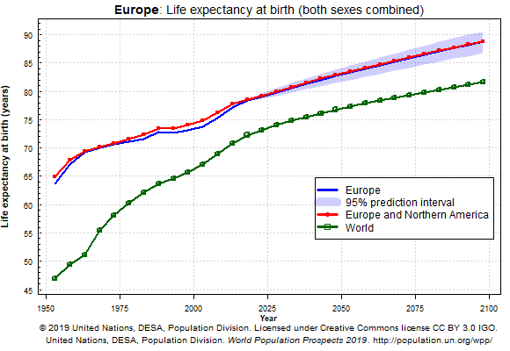
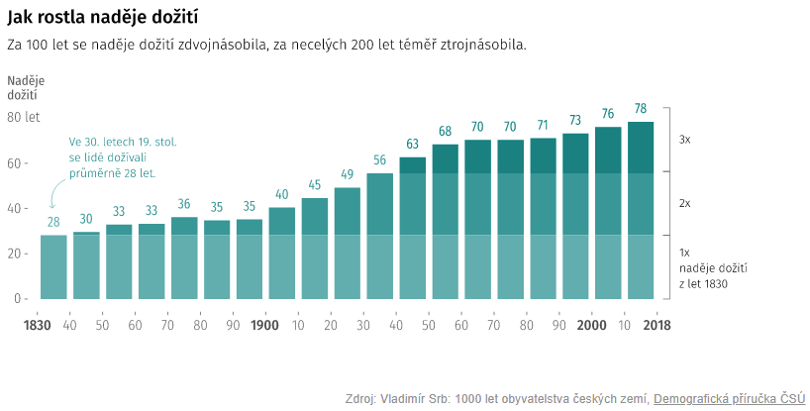
Demografické stárnutí
věkový medián v letech (2020)
– svět 30,9 x MDRs 42,0 x LDRs 29,0
– nejvyšší hodnoty: Japonsko (48,4), Itálie (47,3), Portugalsko (46,2), Německo (45,7)
– nejnižší hodnoty: Niger (15,2), Mali (16,3), Čad (16,6), Somálsko (16,7), Uganda (16,7)

Slide 55

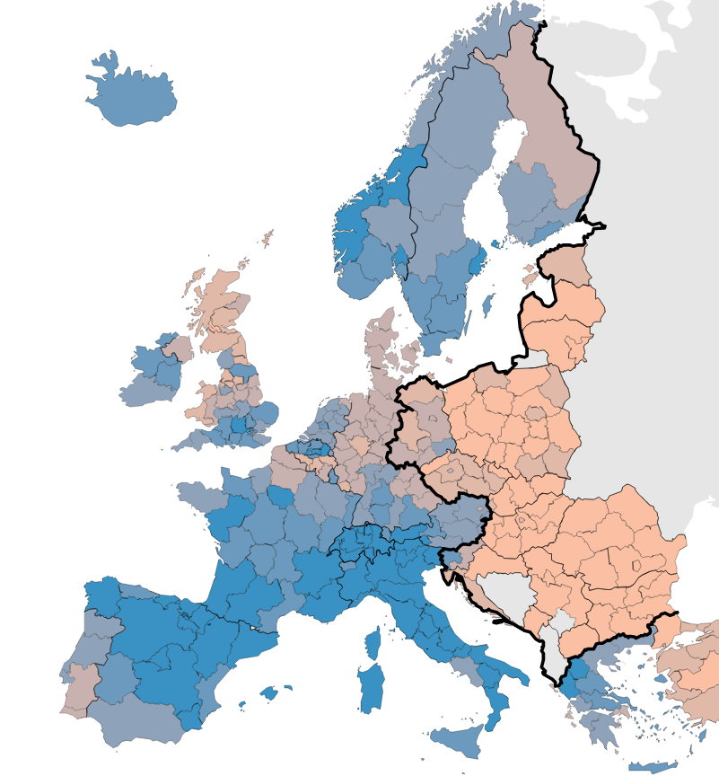
2018
Naděje dožití 2015–2020
 | Celkem | Ženy | Muži
svět | 72,28 | 74,73 | 69,92
MDRs | 79,24 | 82,29 | 76,16
LDRs | 70,69 | 72,87 | 68,64
Evropa | 78,33 | 81,62 | 74,95
Afrika | 62,66 | 64,44 | 60,89
 | Celkem | Ženy | Muži
Japonsko | 84,43 | 87,47 | 81,28
Švýcarsko | 83,56 | 85,41 | 81,60
Singapur | 83,39 | 85,52 | 81,25
Středoafr. rep. | 52,67 | 54,87 | 50,50
Lesotho | 53,51 | 56,75 | 50,40
Čad | 53,80 | 55,21 | 52,41

Slide 56

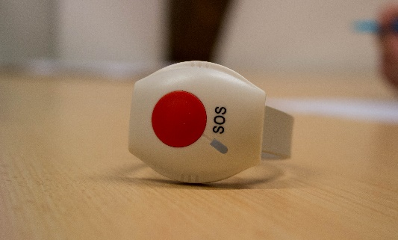



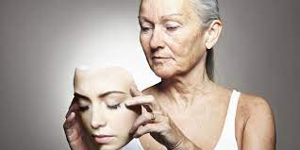

Demografické stárnutí
představuje šanci na delší život
– prodlužuje se naděje dožití (střední délka života)
longevity dividend (dividenda dlouhověkosti)
– snaha o zdravý, aktivní a plnohodnotný život ve vyšším věku
– anti-ageing, zpomalení stárnutí
– ekonomika orientovaná na seniory (výrobky a služby)

Slide 57
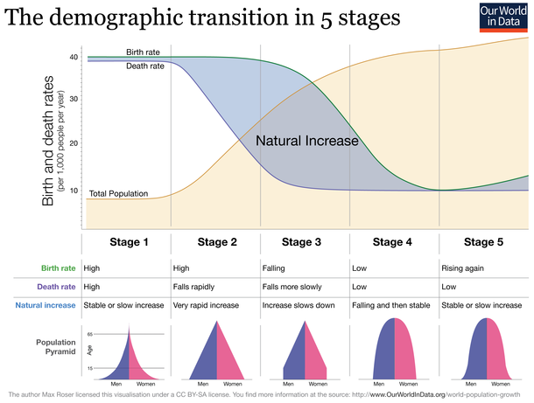

5. fáze demografického přechodu
pátá fáze jako možná budoucí fáze demografického přechodu
– mezi odborníky však nepanuje shoda, jak bude vypadat
– jedna část předpovídá zvýšení porodnosti (země s vysokým indexem lidského rozvoje)
– druhá část předpovídá snížení porodnosti (typické pro Německo či Japonsko)

Slide 58





5. fáze demografického přechodu

Slide 59
Demografie do poloviny 21. století
pravděpodobná budoucnost
– světová populace naroste v období 2020 až 2050 o další 2 mld. osob
– veškerý populační růst proběhne v LDRs, čímž se sníží podíl MDRs na obyvatelstvu
– i nadále bude probíhat demografické stárnutí
– podíl bílé a převážně křesťanské populace bude klesat na úkor africké a asijské populace nekřesťanského vyznání (muslimské a další vyznání) → v tomto smyslu se patrně zvýší napětí mezi zeměmi i uvnitř zemí (týká se i etnických menšin v MDRs)
– tlak zejména v hustě zalidněných oblastech a oblastech s nedostatkem vodních zdrojů
možná narušení předpovědi budoucnosti
– války (etnické konflikty), epidemie nemocí (HIV/AIDS, covid), hladomory
– část zemí vykazuje rychlý populační růst a nízkou ekonomickou úroveň → nejsou splněny podmínky ke zmenšení velikosti rodiny

Slide 60


Demografie do poloviny 21. století
možná narušení předpovědi budoucnosti
– významný a těžko odhadnutelný vliv migrací (motivy ekonomické, environmentální, bezpečnostní a další)
– další, dosud neznámý faktor ???
demografické změny představují jednu z globálních výzev 21. století

Slide 61
Děkuji za pozornost !
Dotazy ?
RNDr. Ondřej Šerý, Ph.D.
Geografický ústav
Přírodovědecká fakulta
Masarykova univerzita
Kotlářská 2, 611 37 Brno
e-mail: ondrej.sery@mail.muni.cz

